Slide 1

Cobranças Fraudulentas
Microempreendedor Individual
COMISSÃO DE SEGURANÇA PÚBLICA E COMBATE AO CRIME ORGANIZADO
AUDIÊNCIA PÚBLICA

Slide 2
Quem são os Pequenos Negócios?
MICROEMPREENDEDOR INDIVIDUAL (MEI)
Receita bruta anual de até R$ 60 mil
MICROEMPRESA (ME)
Receita bruta anual de R$ 60.000,01 a R$ 360 mil
PEQUENA EMPRESA (EPP)
Receita bruta anual maior que R$ 360 mil e menor ou igual a R$ 3,6 milhões
De acordo com a Lei Geral da Micro e Pequena Empresa (Lei nº 123/2006)
2

Slide 3
PERFIL DO MEI
Categoria criada em julho de 2009 pela Lei Geral da Micro e
Pequena Empresa (Lei Complementar nº 128/08).
Faturamento de até R$ 5 mil/mês (no máximo R$ 60 mil/ano).
Carga tributária reduzida de impostos: R$ 34,90 a R$ 39,90/mês.
(5% do salário mínimo + R$ 1,00 de ICMS e/ou R$ 5,00 de ISS).
Direitos da Previdência Social
Aposentadoria
Auxílio-doença
Licença-maternidade e outros
Cidadania Empresarial
CNPJ
Emissão de Nota Fiscal
Crédito para Pessoa Jurídica
Participação em Licitações Públicas e outros
Fonte: http://www.portaldoempreendedor.gov.br

Slide 4
PERFIL DO
MEI
54% são homens e 46% são mulheres
48,8% têm entre 25 e 39 anos
48,5% têm ensino médio ou técnico completo
Para 55%, o faturamento aumentou, após formalização
49% concentram-se na região Sudeste
43% trabalham na própria casa
Se formalizaram para ter CNPJ e benefícios do INSS
39% trabalham com serviços e 36%, com comércio
74% não possuem outra fonte de renda
4,2% declararam possuir um empregado
94% recomendam a formalização
70% têm perspectiva de crescimento.
MPE Indicadores
Total de MEIs
 | 3.562.953
Dados de 12/11/2013
Portal do Empreendedor
4

Slide 5
PERFIL DO MEI – Principais Atividades
Destaque para o Setor de SERVIÇOS
Grande Participação de Mulheres
Atividades |  | Nº | % do total | Mulheres
1º | Venda de roupas | 373 mil | 10,83% | 68%
2º | Cabeleireiros | 248 mil | 7,3% | 78%
3º | Obras de alvenaria | 120 mil | 3,5% | 2%
4º | Lanchonetes | 102 mil | 3,0% | 56%
5º | Minimercados, mercearias e armazéns | 95 mil | 2,8% | 46%
Fonte: Sebrae a partir de dados da Receita Federal
5

Slide 6
Histórico
Com a implantação do programa do Microempreendedor Individual:
Várias entidades foram constituídas com o objetivo de falsear a representação dos Microempreendedores Individuais e das MPEs, enviando boletos de cobrança a estes empresários em âmbito nacional. O recebimento dos boletos das cobranças indevidas ocorre logo após a sua formalização, registro na Junta Comercial e Receita Federal do Brasil (CNPJ).

Slide 7
A formalização e atos posteriores para o MEI são gratuitos e realizados através do Portal do Empreendedor (www.portaldoempreendedor.gov.br), mas existem entidades/associação que realizam cobranças indevidas para que o MEI realize:
Formalização;
Alteração de Dados Cadastrais;
Emissão e/ou alteração do CNPJ;
Encerramento do registro;
Outros serviços gratuitos.

Slide 8
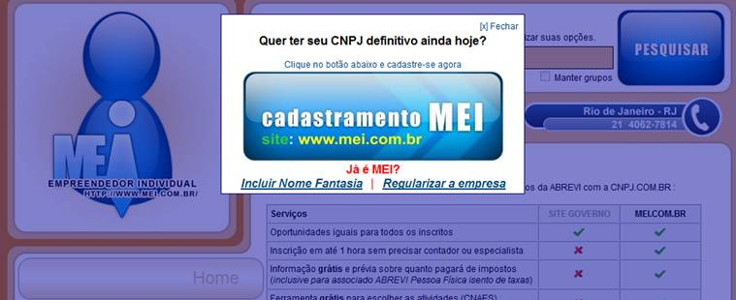
FALSO PORTAL PARA FORMALIZAÇÃO DO MEI
www.mei.com.br e/ou www.cnpj.com.br
www.empreendedorindividual.org.br
Criado e mantido pela
ABREVI - Associação Brasileira de Empresas Virtuais
Contribuição cobrada do MEI de R$ 49,95 ao ano

Slide 9
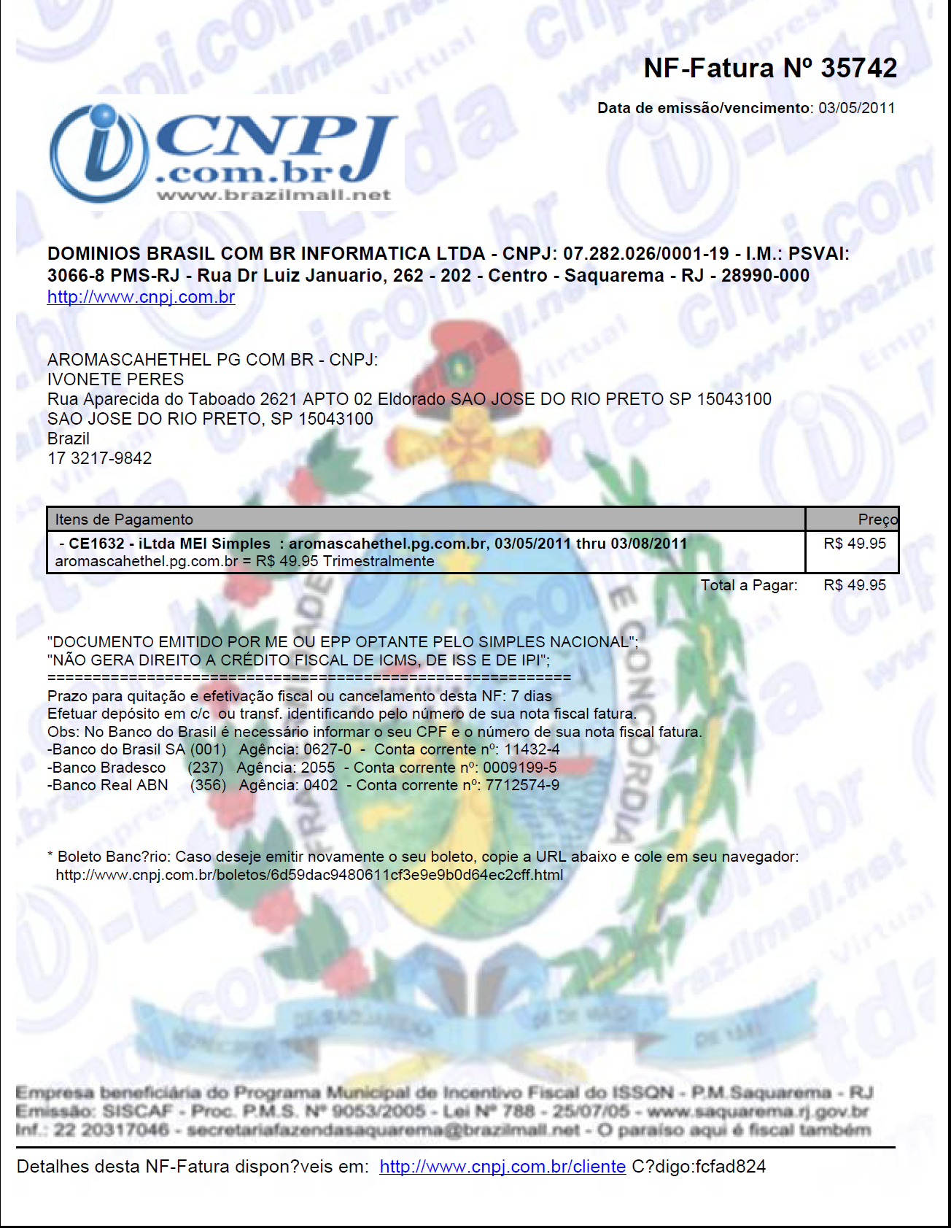
COBRANÇA GERADA PELO FALSO PORTAL DO CNPJ – CADASTRAMENTO

Slide 10
DENUNCIA RECEBIDA PELO BLOG MUNDO SEBRAE
“Recebi um boleto no valor de R$ 247,98 referente a contribuição Anual da Associação Comercial e Emp. do estado de São Paulo, cujo o número de contato é 11 3105 0738.
Ao ligar neste número atenderá somente a secretária Eletrônica; então fui ao Site da Associação Comercial cujo o numero de contato é outro 11 3244.3737, liguei e falei com o Senhor Marco Aurélio que me informou que este boleto é uma fraude que está chegando a todos que realizam o cadastro no Microempreendedor Individual.
Sendo assim, os fraudadores possuem os dados completos, como o CNPJ, endereço e etc… Irei abrir um boletim de Ocorrência. Qual deve ser o procedimento??? Uma vez que o boleto está com o Banco do Brasil como responsável. Quais os problemas futuros. Atenciosamente, Mônica”.

Slide 11
Nº da ocorrência: 17452013 Natureza: DENÚNCIA/OUVIDORIA Área: SEBRAE/PE
Nome: AÍDA MAIA - E-mail: AIDAMAIA@YAHOO.COM - Contato: (81) 32224488
Assunto: TENTATIVA DE GOLPE APÓS FORMALIZAÇÃO COMO MEI
Relato:
“SEI QUE NÃO É DE RESPONSABILIDADE DO SEBRAE, MAS SUGIRO QUE ESTE ÓRGÃO FAÇA UM ALERTA GERAL SOBRE UMA TENTATIVA DE GOLPE QUE, PELO QUE PUDE AVERIGUAR, ESTÁ ACONTECENDO EM TODO O PAÍS. O PIOR É QUE COINCIDE JUSTO COM MINHA FORMALIZAÇÃO COMO MEI, ATRAVÉS DO PORTAL DO EMPREENDEDOR. COMO ESSES DELINQUENTES CONSEGUIRAM MEUS DADOS? PELO QUE VI, PARECE QUE SÓ QUEM TEM ESSA INFORMAÇÃO SÃO A SRF E A JUNTA COMERCIAL. TAMBÉM PENSEI QUE FORAM FACILITADOS PELO PRÓPRIO BANCO, JÁ QUE O BOLETO É EMITIDO POR ELE. OU SEJA, ALÉM DE ROUBAR DADOS, TENTAR DAR O GOLPE, OS MARGINAIS AINDA ESTÃO FALSIFICANDO BOLETOS? O BOLETO BANCÁRIO QUE RECEBI HOJE É DA CAIXA ECONÔMICA FEDERAL, PARA PAGAR UMA TAXA DE 277,60 REAIS, A TÍTULO DE "CONTRIBUIÇÃO ASSOCIATIVA" A UMA TAL DE ASSOCIAÇÃO COMERCIAL EMPRESARIAL DO BRASIL. A BUSCA NO GOOGLE MOSTRA QUE MUITAS PESSOAS ESTÃO RECEBENDO O MESMO BOLETO EMITIDO PELOS SEUS RESPECTIVOS BANCOS E DENUNCIANDO A FRAUDE. ESPERO QUE POSSAM AJUDAR A DETER ESSES MARGINAIS. OBRIGADA AÍDA MAIA”

Slide 12
Associações e Entidades que
realizam Cobranças Indevidas
Associação Comercial Empresarial do Brasil-ACEB
Assessoria Comercial e Ind. do Brasil–ACIB
Serviço Nacional de Apoio a Emp. e Comércio – SENACIG
Instituto Comercial do Estado da Bahia - INCEB
Serviço Nacional de Apoio ao Comércio-SENACOM
Serviço brasileiro de Apoio ao Comércio-SEBRACON
Associação Comercial e Empresarial do Estado de SP;
Associação Comercial e Industrial do Brasil;
Associação Comercial, Industrial e Autônomos do Estado SP;
Associação Comercial e Autônomos do Estado de SP;
Associação do Sistema Unificado do Comércio e Industria do Estado de SP;

Slide 13


Serviço Brasileiro de Aprendizagem Profissional
http://www.sebrap.org
Sebrac - Assessoria
Reabilitação de crédito para pessoa física e jurídica
http://www.sebracassessoria.com.br
Cursos Profissionais
http://www.sebrap.com
SENACOM SERVIÇO NACIONAL DE APOIO AO COMÉRCIO - Cobrança de R$ 249,80.
www.senacom.com.br
SEBRACOM SERVIÇO BRASILEIRO DE APOIO AO COMÉRCIO - Cobrança de R$ 198,50.
www.sebracom.com.br

Slide 14
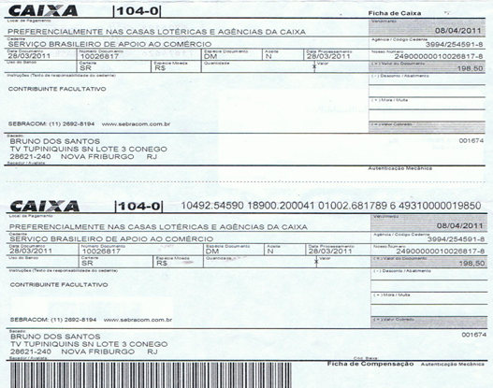
SEBRACOM SERVIÇO BRASILEIRO DE APOIO AO COMÉRCIO
Valor Cobrado – R$ 198,50

Slide 15
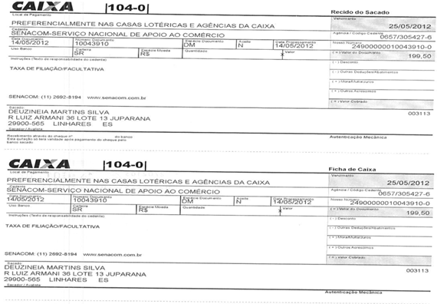
SENACOM SERVIÇO NACIONAL DE APOIO AO COMÉRCIO
Valor Cobrado – R$ 199,50

Slide 16
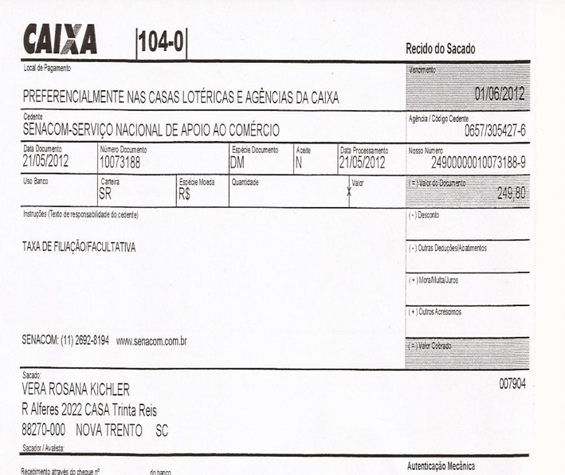
SENACOM SERVIÇO NACIONAL DE APOIO AO COMÉRCIO
Valor Cobrado
R$ 249,50

Slide 17
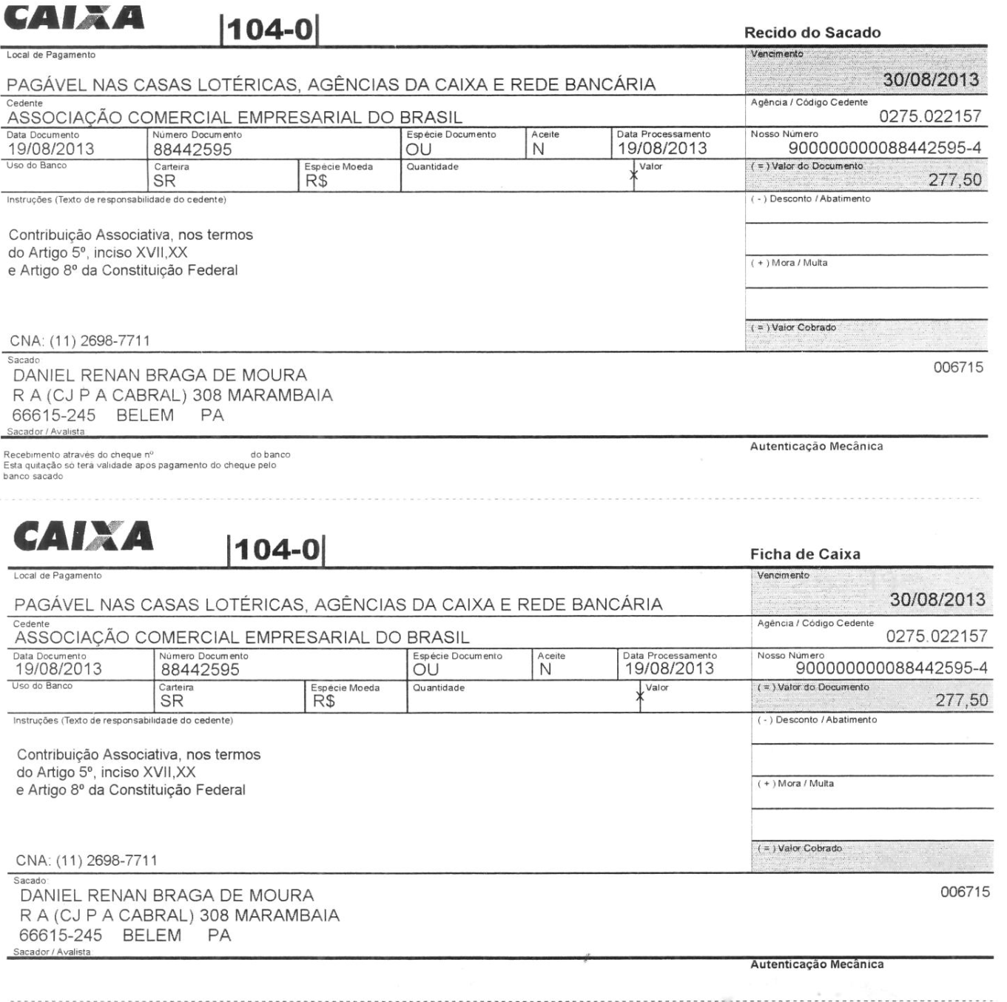
ACEB - Associação Comercial Empresarial do Brasil
Valor Cobrado
R$ 277,50
Boleto CEF

Slide 18
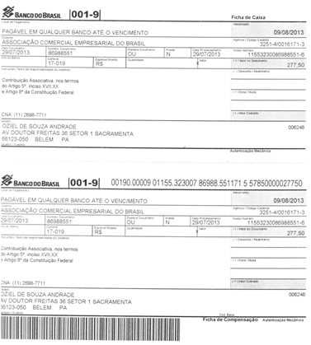
ACEB - Associação Comercial Empresarial do Brasil
Valor Cobrado
R$ 277,50
Boleto B.Brasil

Slide 19
Ações Interpostas – Sebrae, MPF, SMPE e PF.
Acompanhamento e Monitoramento das cobranças indevidas em nível nacional, através das Unidades de Atendimento e de Políticas Públicas dos Sebrae Estaduais;
Emissão de notificação extrajudicial, interposição de ações judiciais de abstenção do uso da marca, danos morais, pelo Sebrae Nacional;
Parceria entre o Sebrae Nacional e o Ministério Publico Federal - 3ª Câmara do Consumidor e Ordem Econômica. Notificação - Denúncia (notitia criminis) - Estelionato

Slide 20
Ações Interpostas – Sebrae, MPF, SMPE e PF.
4) Aviso nº 005/SMPE/2013/GAB, de 04/06/2013, ao Ministro da Justiça, dando conta dos procedimentos envolvendo associações, empresas prestadoras de serviços, via SMS e sites diversos (Notificação dos fatos ocorridos pela SMPE).
5) Instauração pela Polícia Federal do inquérito n. 0970/13-4, presidido pelo Delegado Stenio Santos Souza, vinculado ao Grupo de Repressão aos Crimes Cibernéticos – GRCC, visando identificar como estas entidades tem acesso ao cadastro do MEI e das MPES para envio dos boletos, após a sua formalização.

Slide 21
Obrigada!
Inês Schwingel
UPP - Unidade de Políticas Públicas
Fone: (61) 3348 7408
E-mail: ines.schwingel@sebrae.com.br

